Slide 1
Генетика человека

Slide 2
Генетика человека (антропогенетика)
Биологическая наука, изучающая особенности наследственности и изменчивости человека

Slide 3
Особенности антропогенетики
Для человека справедливы все законы генетики + социальные факторы

Slide 4
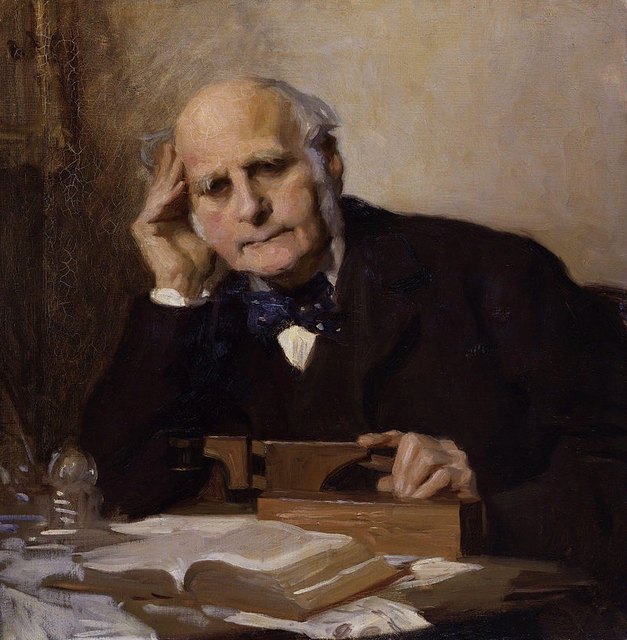
Ф. Гальтон (1822 - 1911)
Внес вклад в развитие генетики человека

Slide 5
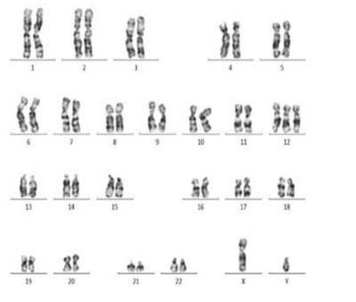
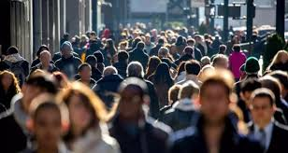
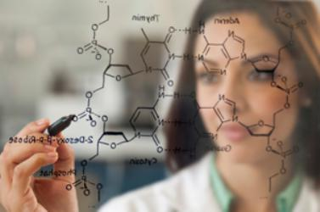
Отрасли (направления) генетики человека
Цитогенетика – изучает хромосомы, их организацию, разрабатывает методы хромосомного анализа
Популяционная генетика – исследует генетическую структуру человеческих популяций, частоту встречаемости аллелей и генотипов, оценивает генетические последствия загрязнения среды
Биохимическая генетика – изучает пути реализации генетической информации от гена до признака

Slide 6
Радиационная генетика – разрабатывает системы защиты генофонда людей от ионизирующего излучения
Иммунологическая генетика – изучает генетическую обусловленность иммунологических признаков организма, иммунных реакций
Фармакологическая генетика – исследует генетическую обусловленность реакций отдельных людей на лекарственные средства и их действие на наследственный аппарат

Slide 7
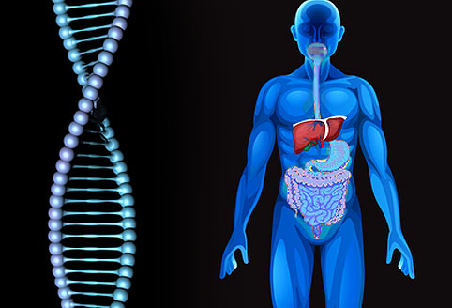
9000
Наследственных заболеваний человека описано на данный момент

Slide 8
Особенности человека как объекта генетических исследований
Человек разумный – существо биосоциальное

Slide 9
Особенности генетики человека
Невозможность экспериментальных скрещиваний
Поздняя половая зрелость и длительность генераций
Небольшое количество потомков
Отсутствие чистых линий
Большое количество хромосом (групп сцепления)
Невозможность создания стандартных условий существования

Slide 10
Генетика человека и другие науки
Эволюционная биология
Антропология
Геронтология
Биохимия
Цитология
Молекулярная биология
Физика
Химия
Математика
География
Медицина
Экология
Психология
Спорт
Педагогика
Криминалистика
Социология
Философия
Общая генетика
Биотехнология
Молекулярная биология

Slide 11
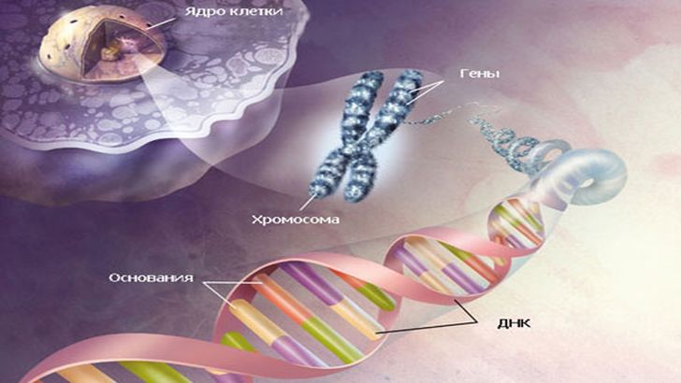
Методы исследований генетики человека
Генеалогический
Близнецовый
Цитогенетический
Биохимический
Популяционно-статистический

Slide 12
Наследование признаков у человека

Slide 13
Наследование признаков -
Передача генетической информации на уровне клеток или целого организма от родителей детям или от предков потомкам

Slide 14
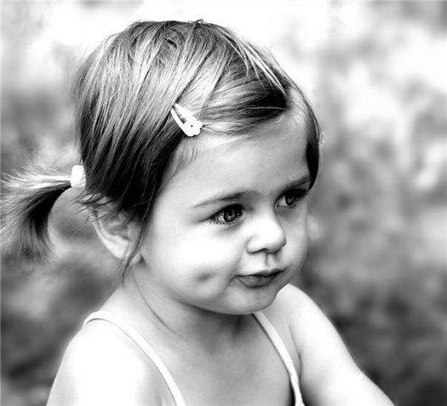
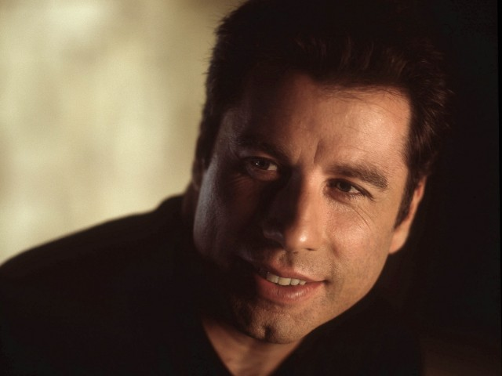
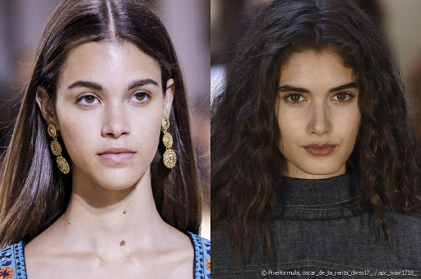
Моногенное наследование
Наследование признака, контролируемого аллелями одного гена (ямочка на щеках, ямочка на подбородке, волосы прямые или курчавые)

Slide 15
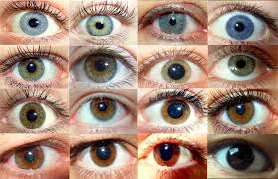
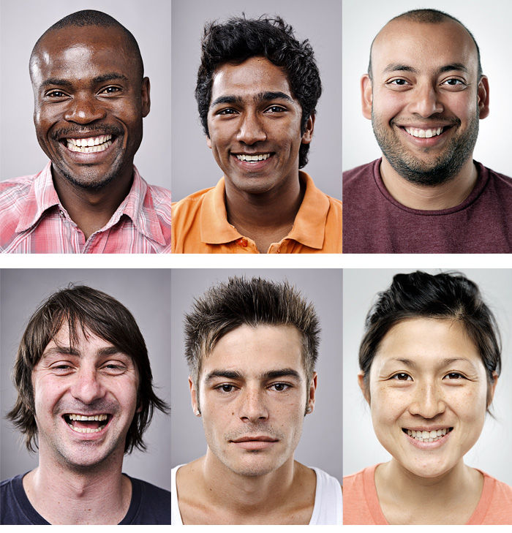
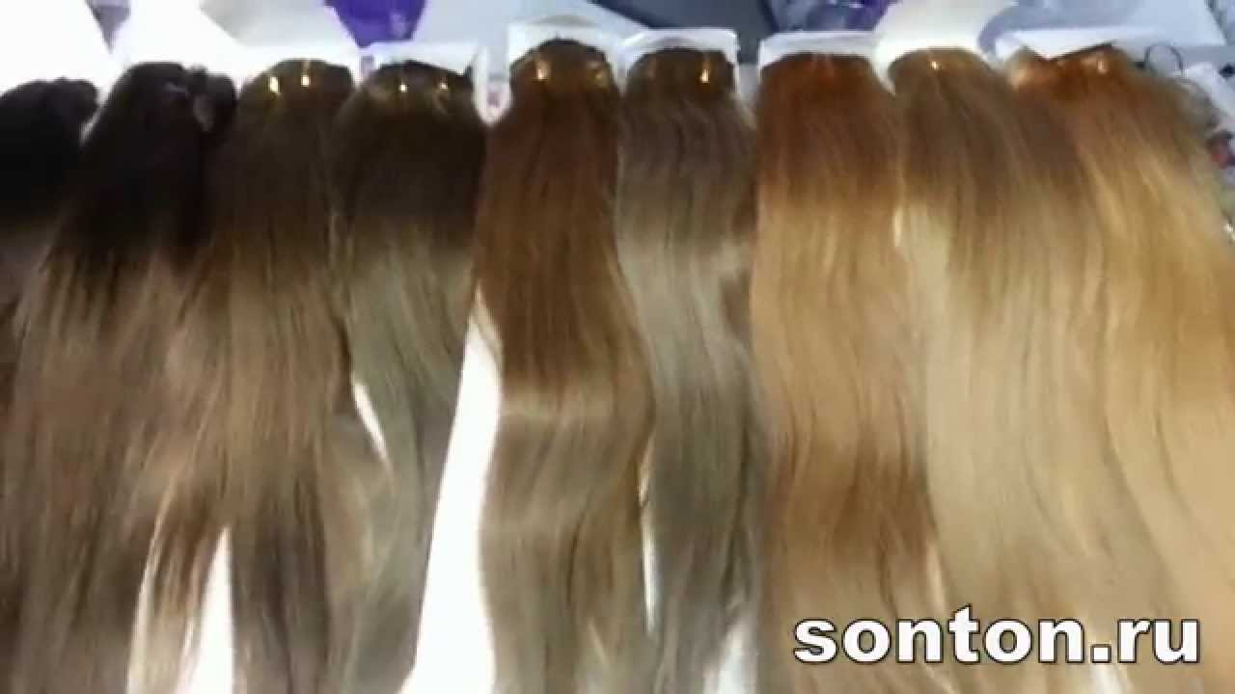
Полигенное наследование
Наследование признаков, проявление которых определяется взаимодействием нескольких или многих неаллельных генов (цвет кожи, волос, глаз, степень интеллектуального развития, рост)

Slide 16
Типы наследования признаков у человека
Доминантное наследование
Полное доминирование
Неполное доминирование
Кодоминирование
Рецессивное наследование
Аутосомное наследование
Наследование, сцепленное с полом

Slide 17
Как определить тип наследования признака у человека
Генеалогический метод (составление родословной) – универсальный метод

Slide 18
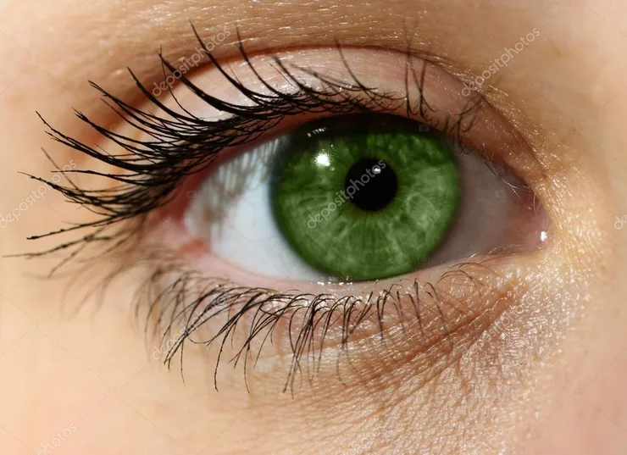
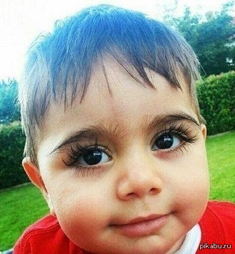
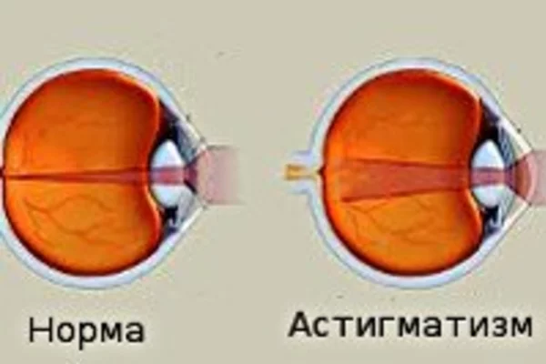
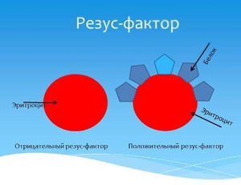
Аутосомно-доминантное и аутосомнорецессивное наследование
Равновстречаемы у разных полов (зеленые глаза, длина ресниц, качество зрения, резус-фактор)

Slide 19
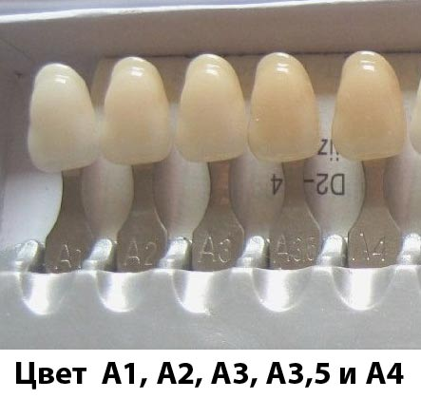
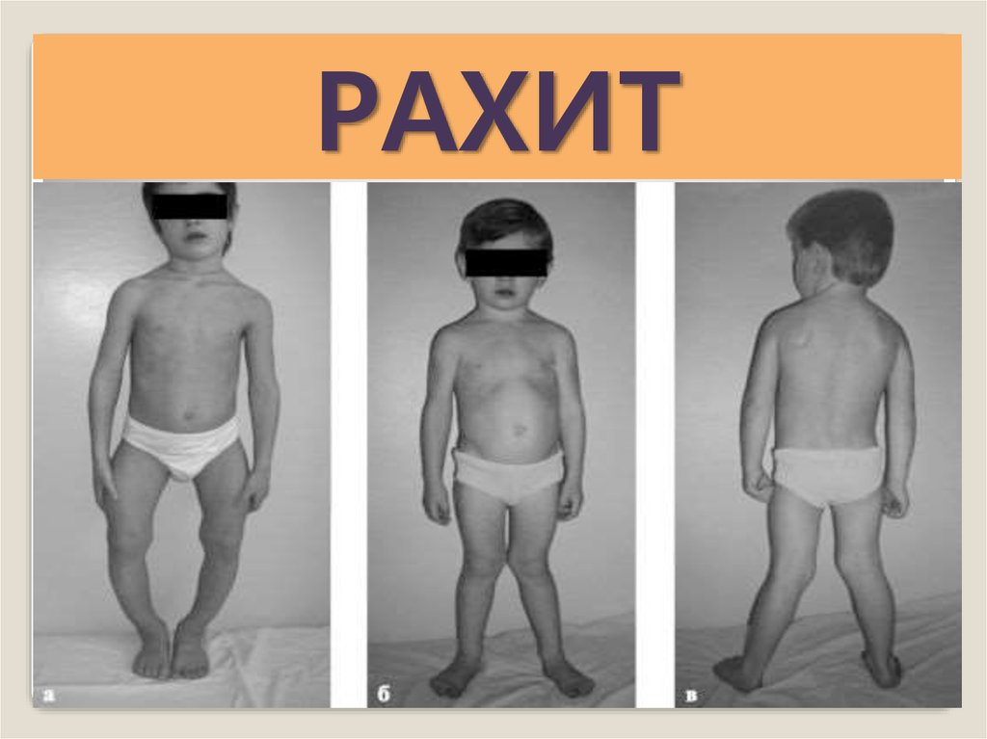
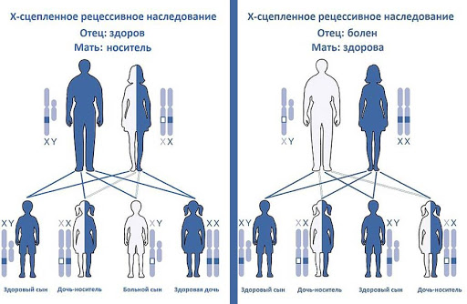
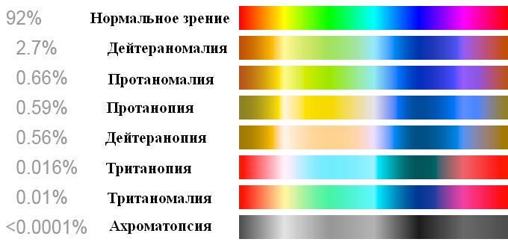
Х-сцепленное доминантное и рецессивное
Разная встречаемость признаков у представителей разных полов (оттенок зубной эмали, рахит, реакция на витамин Д, дальтонизм, гемофилия)

Slide 20
Дополнительная информация
Предлагаю посмотреть
Принципы составления родословных - YouTube
https://youtu.be/IjxKRglcRAc

